Slide 1
Событие (или «случайное событие») - всякий факт, который в результате опыта может произойти или не произойти.
Вероятность события - численная мера степени объективной возможности этого события. Вероятность события А обозначается Р (А).
Достоверным называется событие А, которое в результате опыта непременно должно произойти: Р(А) = 1.
Невозможным называется событие V, которое в результате опыта не может произойти: Р(К) = 0.
Вероятность любого события А заключена между нулем и еди­ницей: 0<Р(А)<1.

Slide 2
Полной группой событий называется несколько событий таких, что в результате опыта непременно должно произойти хотя бы одно из них.
Несколько событий в данном опыте называются нссовместными, если никакие два из них не могут появиться вместе.
Несколько событий в данном опыте называются равновозможными, если по условиям симметрии опыта нет оснований считать какое-либо из них более возможным, чем любое другое.
Если несколько событий: 1) образуют полную группу; 2) несовместны; 3) равновозможны, то они называются случаями («шансами»).

Slide 3
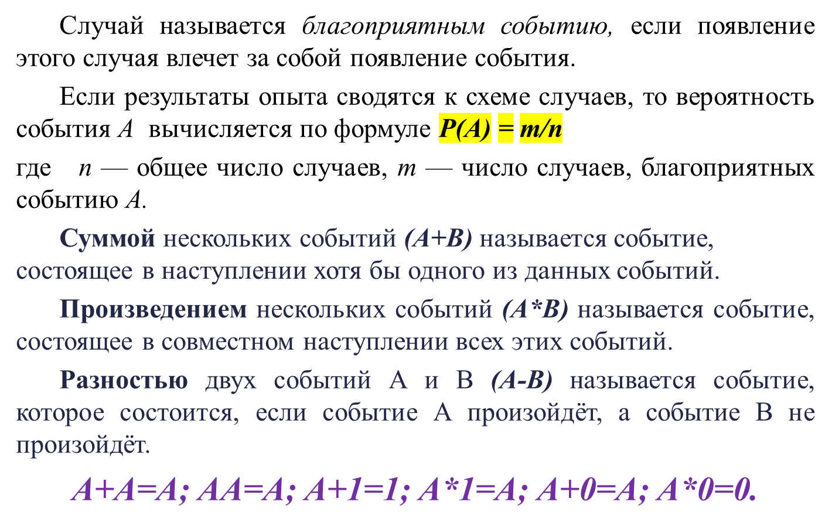

Slide 4
Пример 1. Победитель соревнования награждается призом (событие А), денежной премией (В), медалью (С).
событие АВС – награждается одновременно и призом, и премией, и медалью;
А+В – или призом, или премией, или и тем и другим;
АВ-С – призом и премией, но без выдачи медали.
Вероятность суммы нескольких совместных событий равна разности между единицей и вероятностью произведения противоположных событий:
P(A+B+…+O)=1 – P(Ā…Ō).

Slide 5
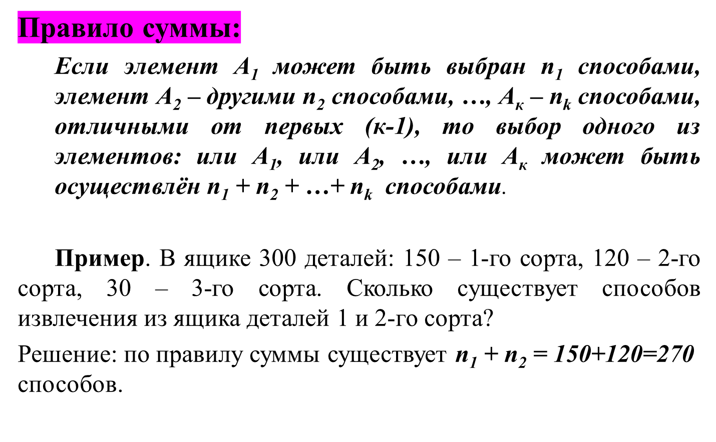

Slide 6
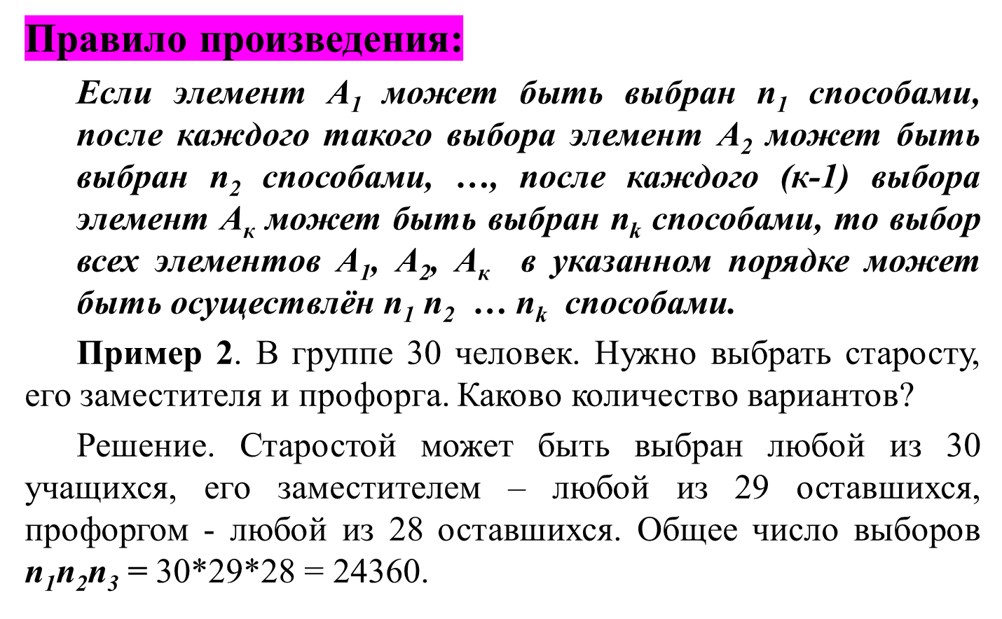

Slide 7
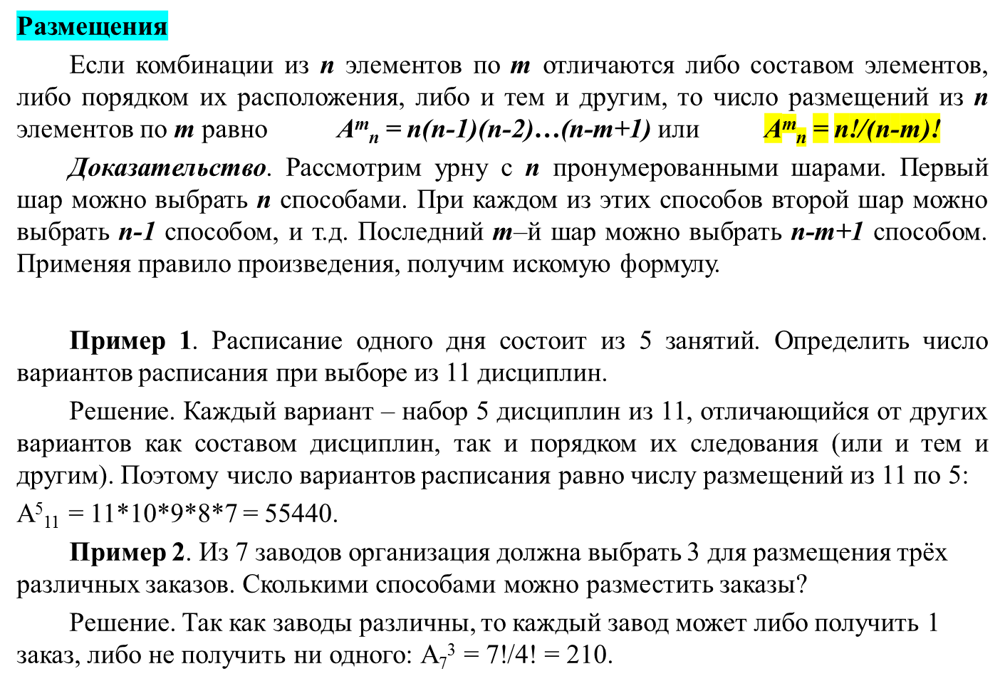

Slide 8
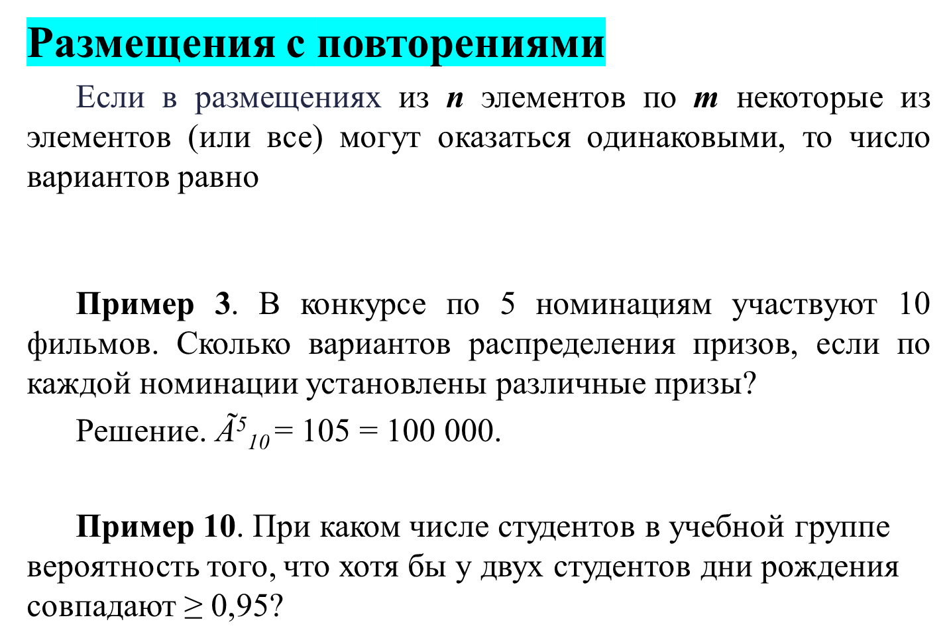


Slide 9
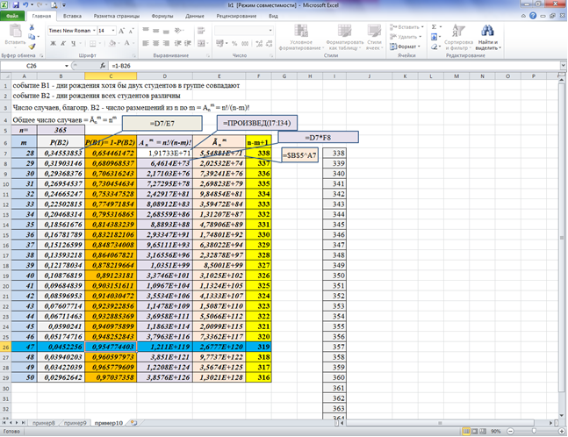

Slide 10
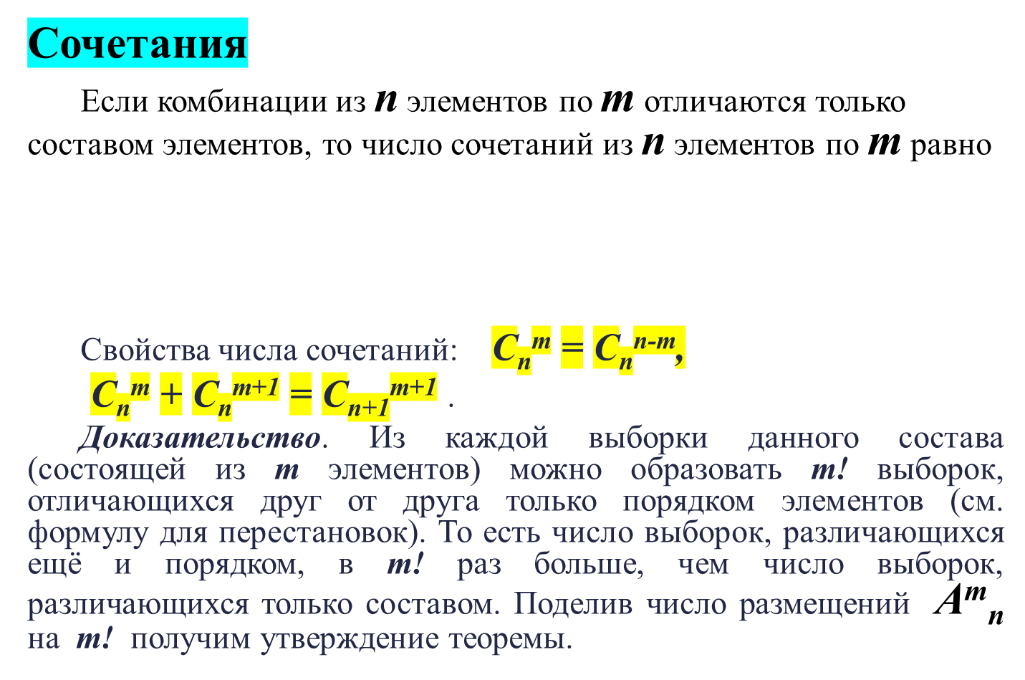


Slide 11
Пример 4. В шахматном турнире участвуют 16 человек. Сколько партий должно быть сыграно, чтобы между любыми двумя участниками была сыграна одна партия?
Решение. Каждая партия играется двумя участниками и отличается от других только составом пар участников. Поэтому С²₁₆ = 16*15/2 = 120.
Пример 8. Из 25 студентов 6 имеют задолженности. Какова вероятность того, что выбранные наудачу 3 студента – задолжники?

Slide 12
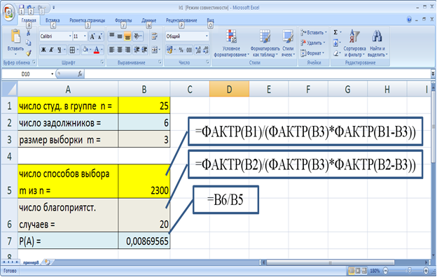

Slide 13
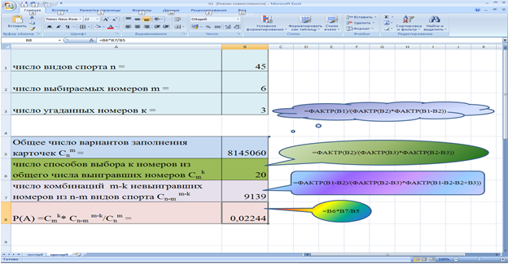
Пример 9. Участник лотереи «Спортлото 6 из 45», угадавший 3, 4, 5, 6 номеров, получает денежный приз. Найти вероятность угадывания 3 цифр.

Slide 14
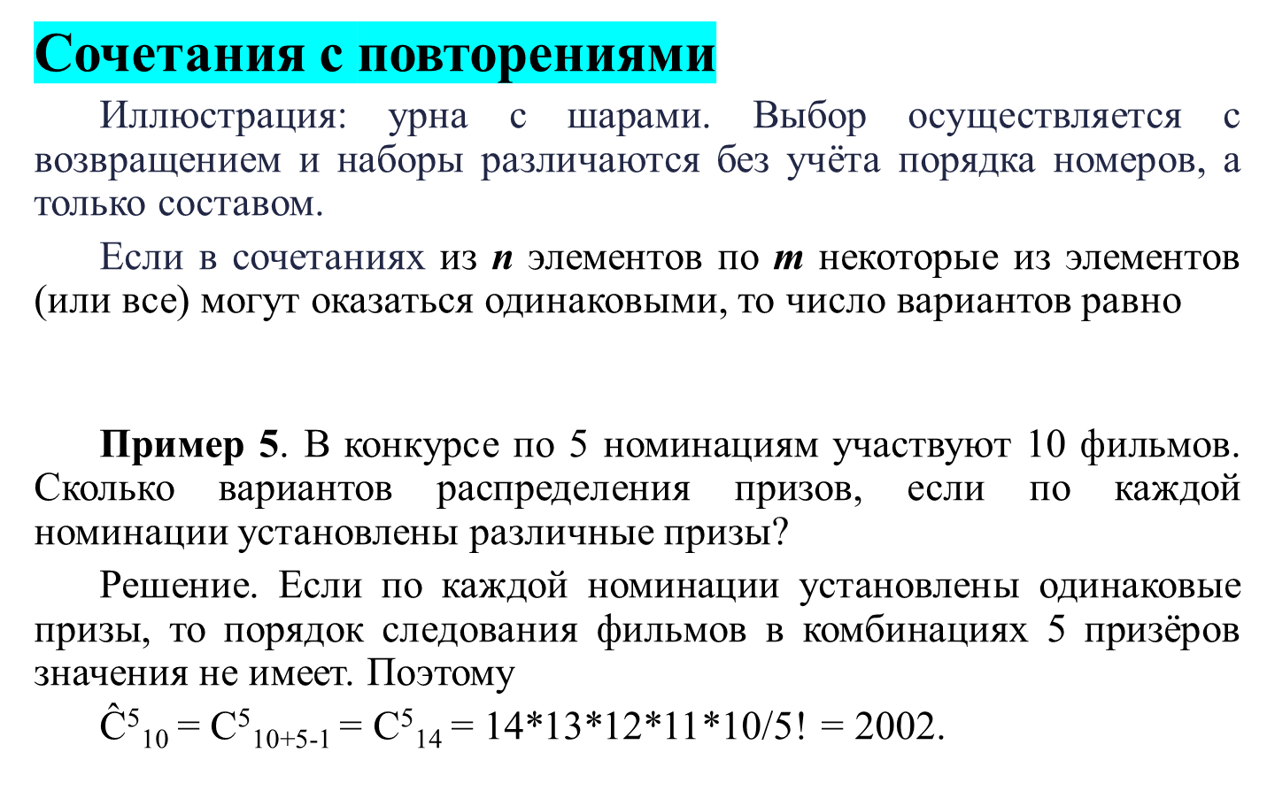


Slide 15
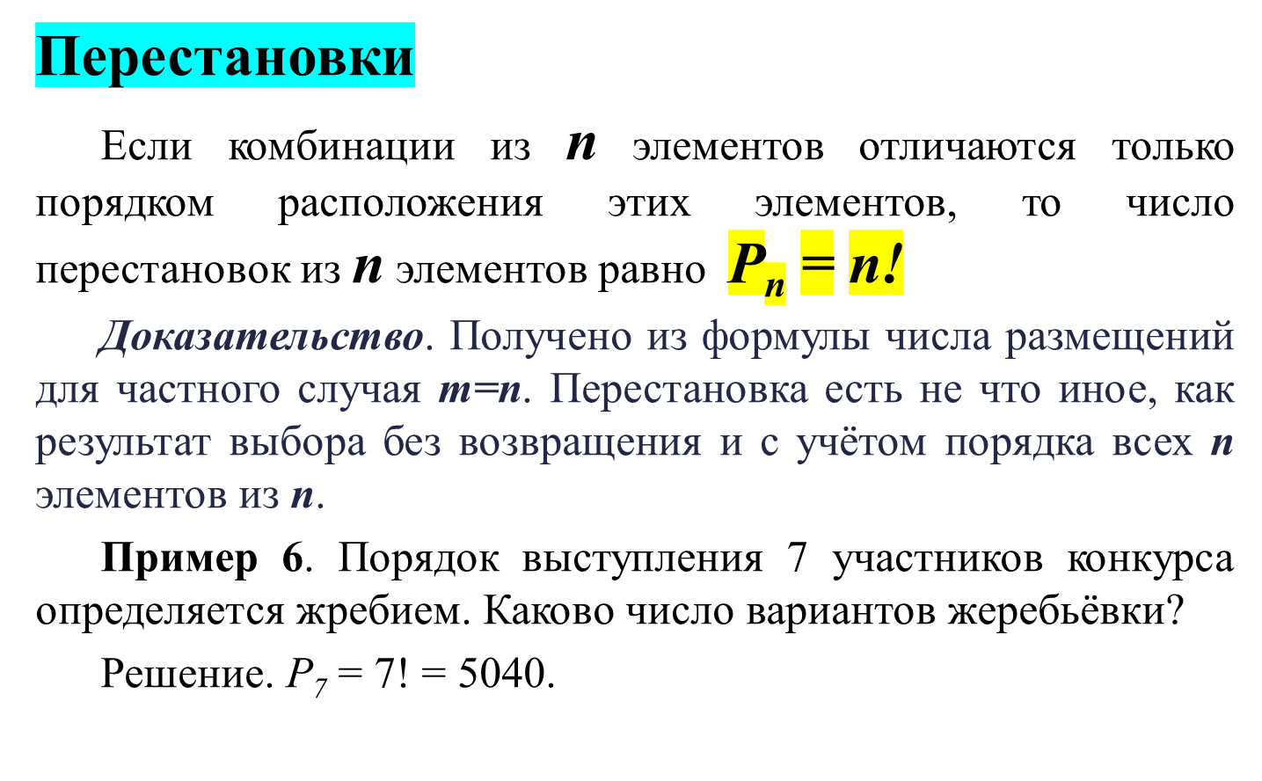

Slide 16



